Slide 1
令和６年度 第１回 大阪府景観審議会 《議題（2）》
資料2
公共事業における
景観面でのPDCAサイクル制度について
1

Slide 2
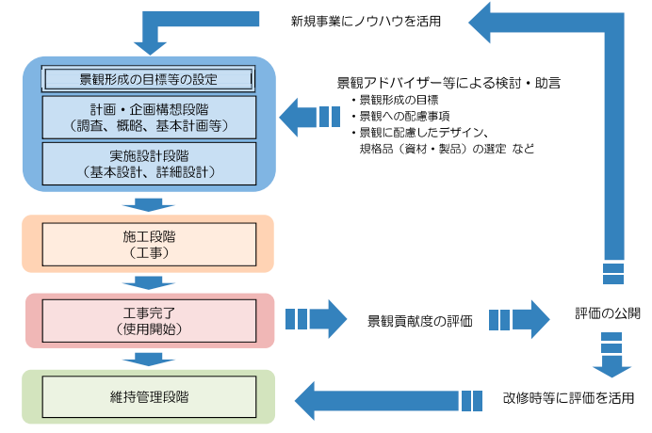
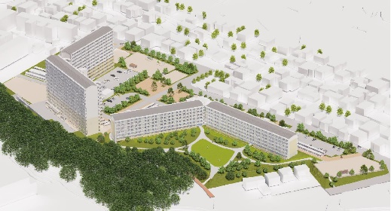
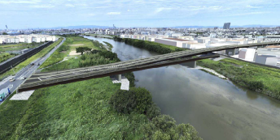
『都市景観ビジョン・大阪』（H30.1）における位置づけ
都市景観ビジョン・大阪」（抜粋）
Ⅷ 実現に向けた視点と取組み
２ 公共事業の実施に当たっては、地域の景観づくりの模範となるよう努める
○ 公共事業における景観面でのPDCAサイクルの確立
①有識者等との連携による仕組みづくり
・公共事業の実施にあたり景観を意識する機会を設けるため、景観アドバイザー等の有識者による助言や景観面からの仕組みを市町村と連携しながら検討します。
公共事業 例
PDCAサイクル制度のイメージ（「都市景観ビジョン・大阪」より）
社会福祉施設
×
府営住宅
橋梁
2

Slide 3
公共事業ＰＤＣＡサイクル制度の全体像
【 Plan 】
【 Do 】
府公共事業の構想
景観形成の目標に沿った計画・設計
府公共事業の実施
［担当課］
［事務局］
［担当課］
［担当課］
景観に与える
影響等が
大きい事業
大阪府公共事業景観形成指針の周知
景観配慮への働きかけ
〈 事務局による事前相談 〉
公共事業アドバイス部会
（景観面についての助言）
市町村景観アドバイザー制度
府市町村景観計画の協議・ 通知 等
景観形成の目標等の設定
景観形成の目標
の達成に向けた
公共事業の実施
上記以外の事業
目標等を踏まえた事業の計画（担当課）
目標達成について
自己評価し報告
府事業の景観
配慮の底上げ
【 Action 】
【 Check 】
［事務局］
［担当課］
［事務局］
景観形成に寄与した公共事業の事例を蓄積し、活用
景観形成に寄与した公共事業であるかの評価
職員の景観に関する技術力向上
評価結果
の蓄積
〇担当課による自己評価
担当課は、工事完了次第、景観形成の目標達成の状況を
自己評価し、事務局へ報告
〇部会への報告
事務局は、担当課による自己評価結果を取りまとめて部会
に報告
〇景観形成に寄与した公共事業の事例の蓄積
〇部会への報告結果（部会委員のコメント）の共有
〇景観に関する講習会の実施
○景観配慮の検討経過の公表 など
3

Slide 4
公共事業ＰＤＣＡサイクル制度、アドバイス部会の対象事業
公共事業ＰＤＣＡサイクル制度の対象事業
府住宅建築局発注事業について、以下のいずれかに該当する事業
（１）大阪府建設事業評価の評価対象となる事業（総事業費１億円以上）
  ※ただし、地下構造物の築造等、周辺景観への影響がない若しくは極めて小さい事業は対象外
  ※事業評価の対象外となる災害復旧に係る事業のうち、「本設」、「復興」などは対象
（２）その他必要と認められる事業
公共事業アドバイス部会の対象事業
  ・大阪府建設事業評価の評価対象事業のうち、全体事業費10億円以上と想定される事業
    ※府営住宅建替事業については、大阪府景観計画区域内か否か等の立地や事業の進捗状況等を総合的に勘案して選定
    ※部会対象事業以外でも、希望の申し出があった事業や景観形成上の影響が大きいと想定される事業については、部会に助言を求めることが可能
4

Slide 5
「景観形成の目標等の設定」の基本的な進め方
タイミング
（アドバイス部会での視点）
アウトプット
基本計画段階
ゾーニング、 配置計画等
を行うタイミング
基本設計の発注に向けた景観面での条件設定、配置計画・ボリューム
目標設定シートの作成
基本設計段階
設計委託の契約締結後、設計業者との事前調整が済んだタイミング
前回のアドバイスへの対応状況、
実施設計の発注に向けた景観面での条件設定
・目標設定シートの修正
・景観アドバイス対応シート
の作成
実施設計段階
設計委託の契約締結後、設計業者との事前調整が済んだタイミング
前回のアドバイスへの対応状況、外壁や屋根等の表面仕上げ 等
・目標設定シートの再修正
・景観アドバイス対応シート
の作成
目標設定シートの確認（事務局）
目標設定シートが計画地の現状及び「大阪府公共事業景観形成指針」に沿ったものかを確認
5

Slide 6
公共事業アドバイス部会 実施状況
■ 前回の景観審議会（令和6年3月）以降に実施したアドバイス部会
[令和６年度]
第１回公共事業アドバイス部会：令和６年11月19日開催
第２回公共事業アドバイス部会：令和７年 2月10日開催
■ 部会委員
若本 和仁 委員（部会長）
田中 一成 専門委員
林 倫子 専門委員
6

Slide 7
公共事業アドバイス部会 実施状況
計画案件 | 令和６年度 | 令和３年度
 | 第1回 アドバイス部会 (11月19日) | 第2回 アドバイス部会 (2月10日) | 本日 （3月28日）
大阪府池田保健所新築工事
府営阪南尾崎６丁目住宅 建替事業、ほか１件
府営堺宮山台４丁第３期住宅 民活プロジェクト
大阪モノレール延伸事業 松生町駅（仮）
第１回景観審議会
１
２
１
報
１
報
・・・アドバイスを受けた回数
・・・報告
7

Slide 8
【報告】
大阪府池田保健所新築工事
8

Slide 9
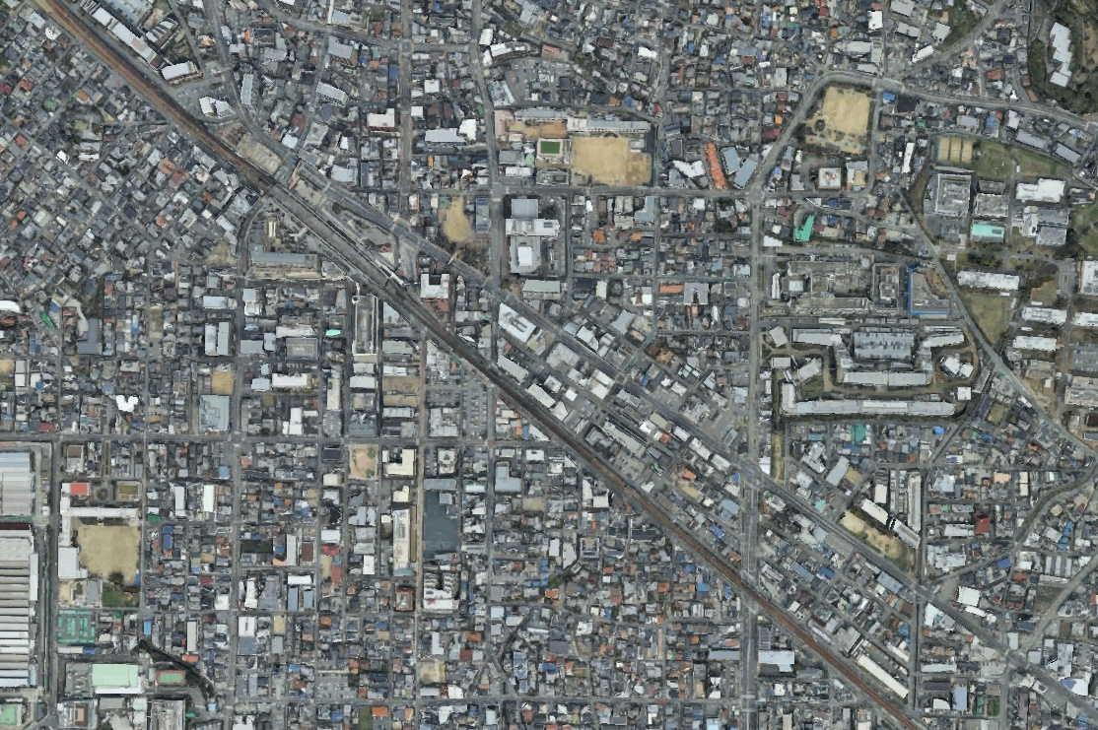
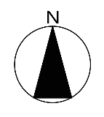
大阪府池田保健所新築工事
【計画概要】
・計画地 ： 池田市鉢塚一丁目
・敷地面積 : 約2,000㎡
・計画規模 : 建築面積約６７４．７５㎡、鉄筋コンクリート造・地上４階建
・用途地域 : 第1種中高層住居専用地域、第二種住居地域
池田市役所
阪急電鉄
池田駅
現保健所
計画地
9

Slide 10
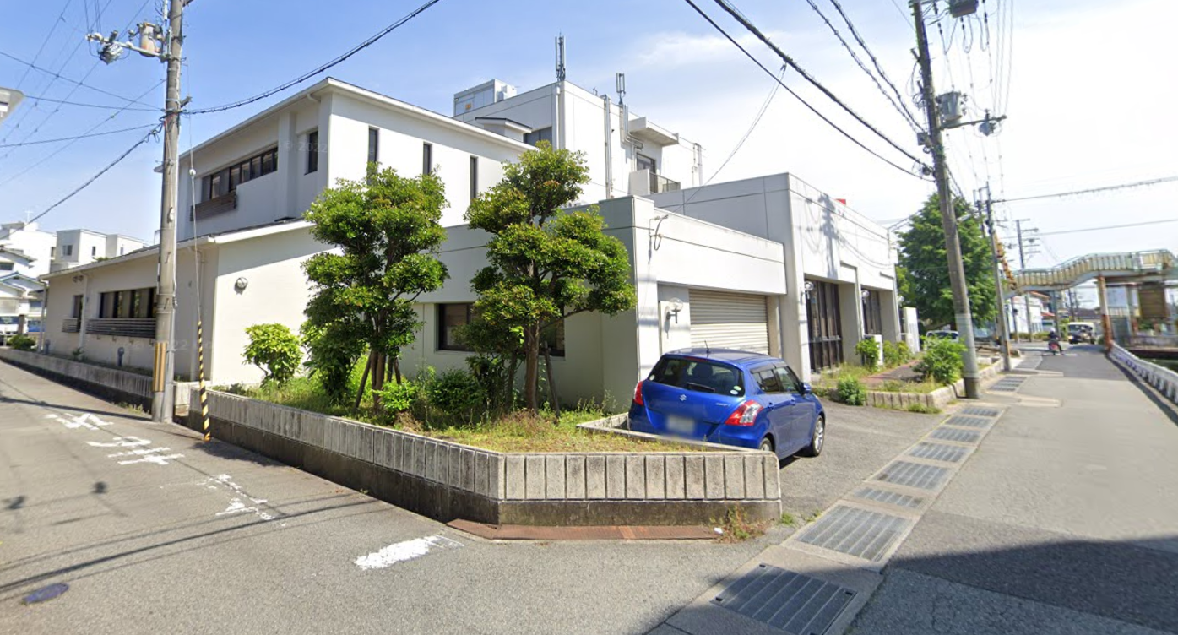
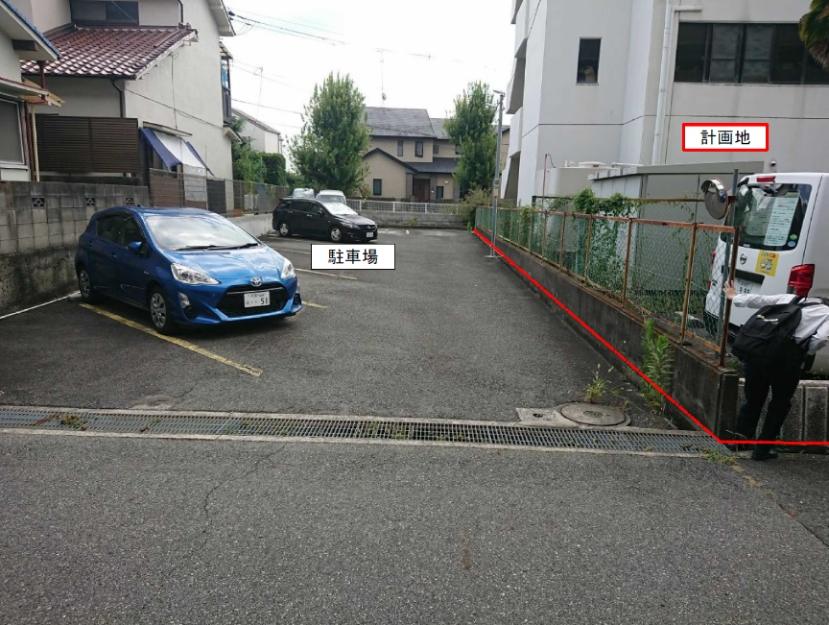
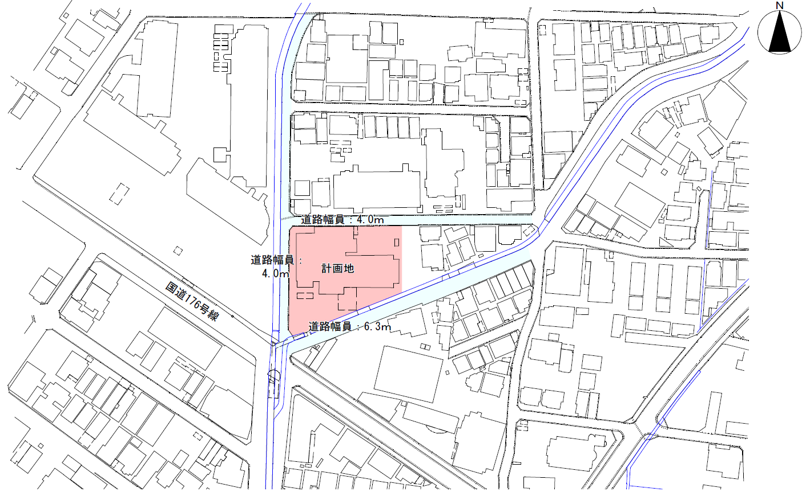
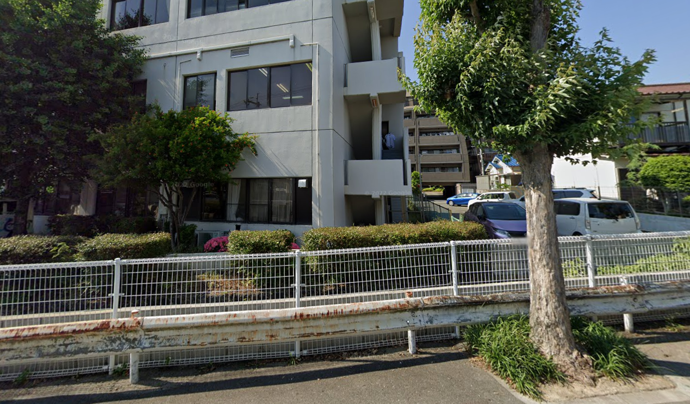
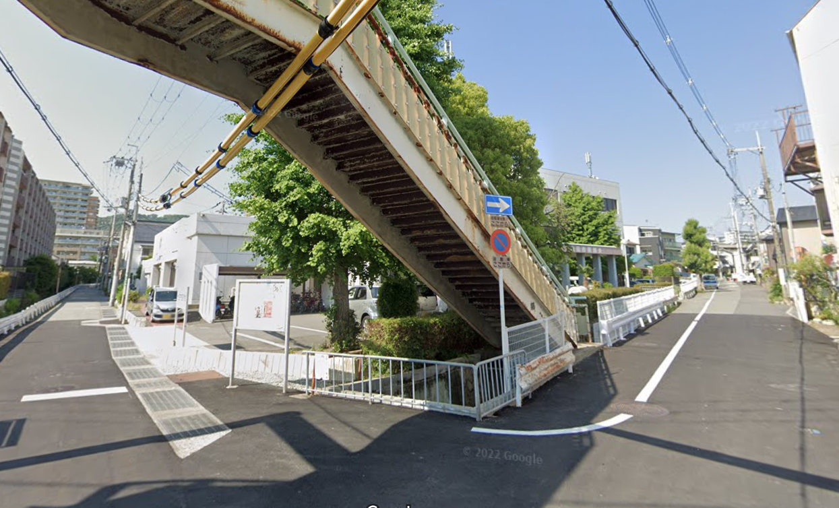
付近見取図・現況写真
⑥
①
②
②
付近見取図
①
④
③
③
④
10

Slide 11
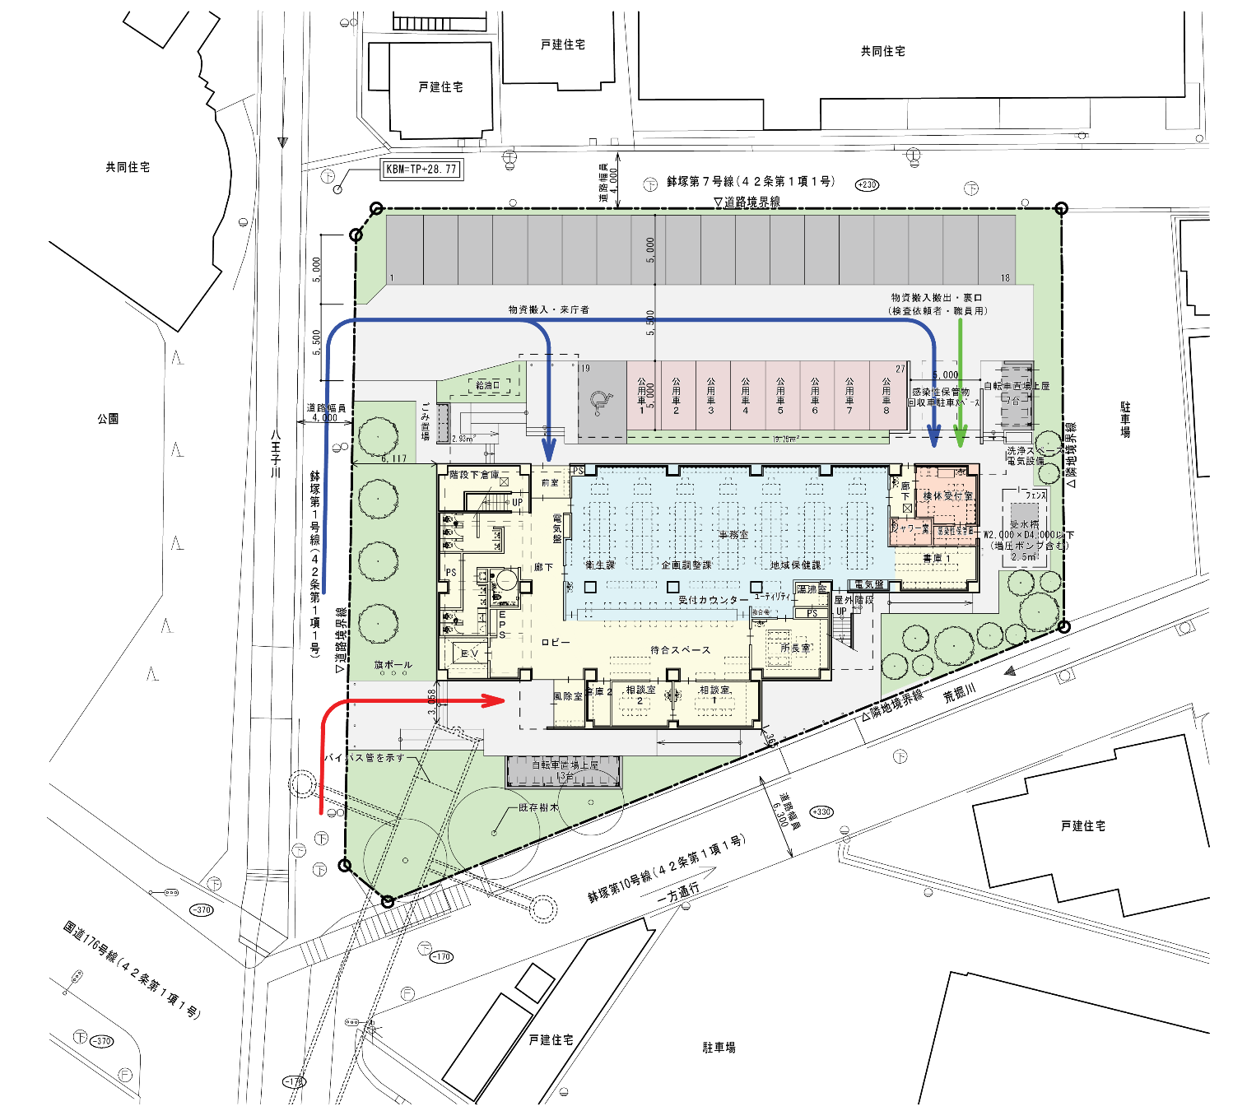
計画内容
平面図
11

Slide 12
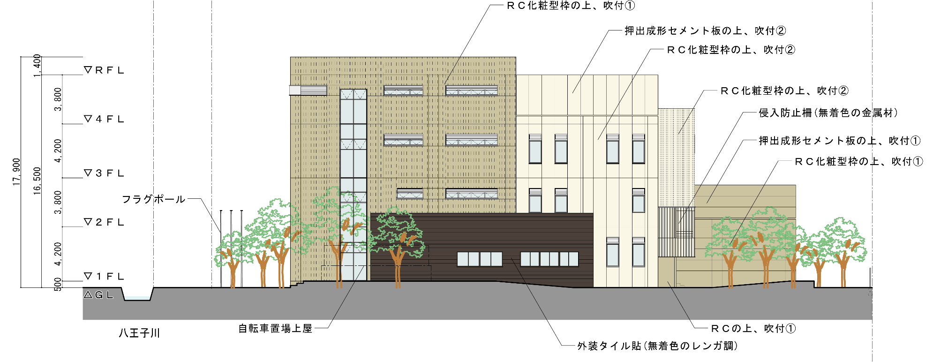
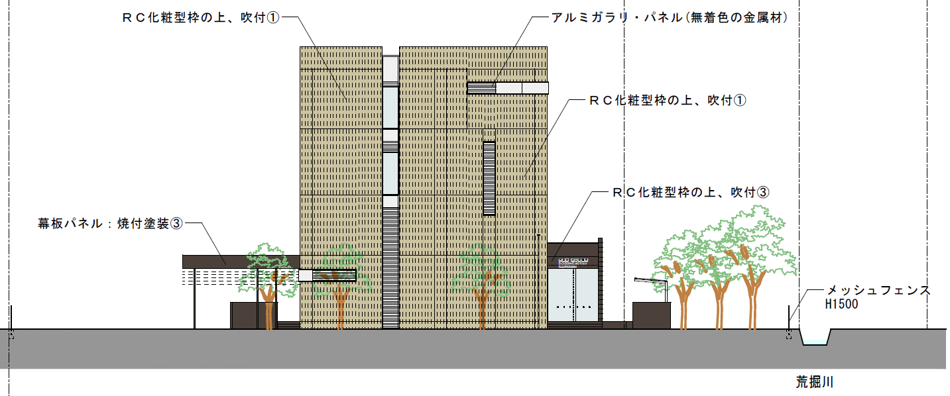
計画内容
外観イメージ
南側立面図
西側立面図
12

Slide 13
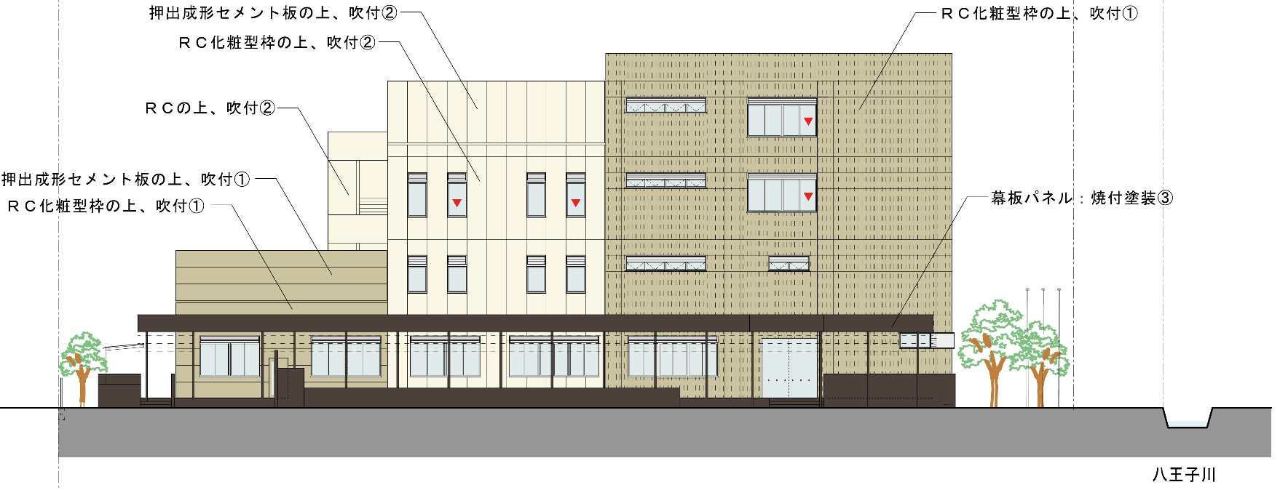
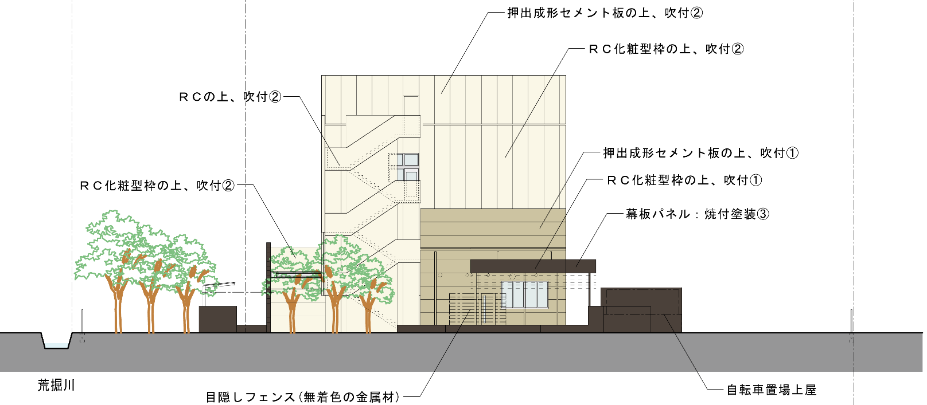
計画内容
外観イメージ
北側立面図
東側立面図
13

Slide 14
アドバイス部会 実施状況
アドバイス部会① （令和6年11月19日実施）
<基本設計段階>
・事業概要、設計案の説明
・設計案に対する質疑応答及びアドバイス
アドバイス部会①での主な助言
外構空間 | ・かなり狭い道路に囲まれた敷地であるため、いかに豊かな外構空間を周辺に提供できるかを検討してほしい。 ・北側の生活道路側について緑が少ないため、どのように仕上げるのか丁寧に考えることが重要。
駐車場 | ・計画では、北側の18台分の駐車場ではアスファルト舗装部分が広いため、1台減らし緑を入れる等、周辺との関係性を考えてほしい。
植栽 | ・既存の高木を残すこと、川沿いに植栽を作る計画は非常に良い。 ・西側道路は幅が狭いため、可能であれば歩行者がアクセスしやすいように緑地部分を配置するなど工夫してほしい。
建物デザイン | ・外壁の配色について、何が背景になるのか意識して検討されると良い。
14

Slide 15
主なアドバイス①
平面図
項目 | アドバイス内容
外構空間 | ・かなり狭い道路に囲まれた敷地であるため、いかに豊かな外構空間を周辺に提供できるかを検討してほしい。 ・北側の生活道路側について緑が少ないため、どのように仕上げるのか丁寧に考えることが重要。
15

Slide 16
主なアドバイス②
平面図
項目 | アドバイス内容
駐車場 | ・計画では、北側の18台分の駐車場ではアスファルト舗装部分が広いため、1台減らし緑を入れる等、周辺との関係性を考えてほしい。
16

Slide 17
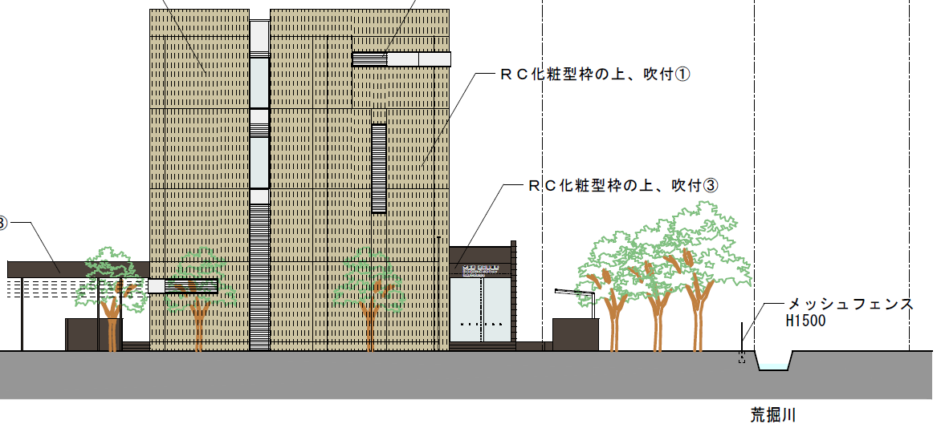
主なアドバイス③
平面図
西側立面図
既存高木
項目 | アドバイス内容
植栽 | ・既存の高木を残すこと、川沿いに植栽を作る計画は非常に良い。 ・西側道路は幅が狭いため、可能であれば歩行者がアクセスしやすいように緑地部分を配置するなど工夫してほしい。
既存高木
17

Slide 18
主なアドバイス④
外観イメージ
南側立面図
項目 | アドバイス内容
建物デザイン | ・外壁の配色について、何が背景になるのか意識して検討されると良い。
西側立面図
18

Slide 19
令和６年度 アドバイス部会における
計画案件の概要
19
Notes:
〇つぎに議題２の「公共事業における景観面でのPDCAサイクルについて」説明します。

Slide 20
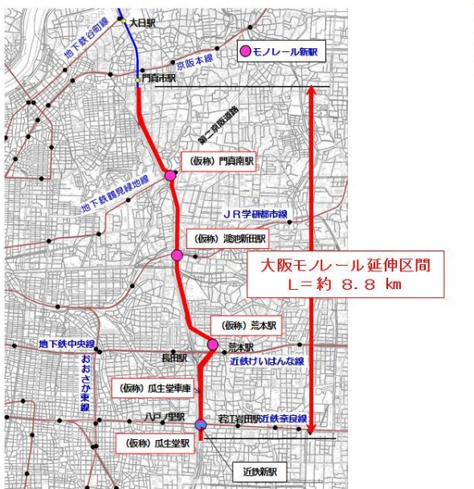
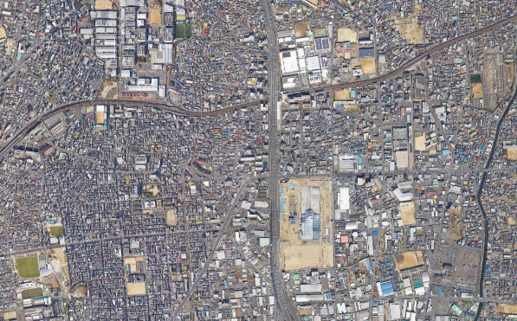

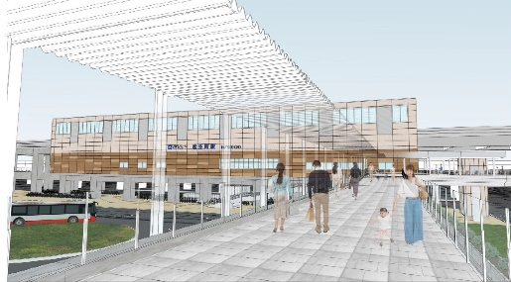
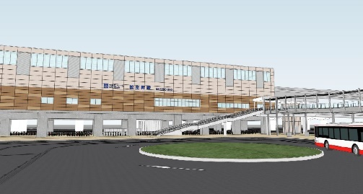
大阪モノレール延伸事業(駅舎整備事業)
案件 | 松生町駅（仮称）
部会開催状況、アドバイス
計画概要等
〈目的〉大阪都心部から放射状に形成された既存鉄道を環状方向に結節することにより、広域的な鉄道ネットワークを形成するとともに、新たな沿線開発、まちづくりが促進されるなど沿線地域の活性化を目的とする。 〈計画規模〉鉄骨造（土木建築構造物）、地上３階建て（２階コンコース階、３階ホーム階）、延べ面積約810㎡
①基本設計段階
（令和5年6月12日 アドバイス部会）
主な視点場がどこにあるのか、どこから見えるのかということを示して、効果的な景観計画をしていただきたい。
どんな土地利用が周辺に発生しても、飽きがこない、耐えられるような色彩や形体にするという視点を持っていただきたい。
現況配置図、写真
古川橋駅
②実施設計段階
（令和5年12月4日 アドバイス部会）
外から室外機が見える等の景観上気になる要素がたくさん出てくると思うので、それらを落とし込んで検討してほしい。小さいものを丁寧にデザインするという姿勢は良いので、引き続き検討してほしい。
利用がホットなスポットはどこか等も押さえた上で、最後にもう一度景観づくりを確認してほしい。
西三荘駅
門真市駅
計画地
商業施設
①
③実施設計段階
（令和6年11月19日 アドバイス部会）
門真市、大阪モノレール株式会社と連携しての景観形成は非常に良い。詳細な部分もデザインを考え、良い事例となるよう取り組んでほしい。
景観は周辺との関係の中で成り立つものなので、関係性を壊すことがないように繋げてほしい。
駅前ロータリー中央部の緑について、徐々に育っていくような時間的な要素があれば街として良い。
①
②
竣工イメージ
②
20

Slide 21
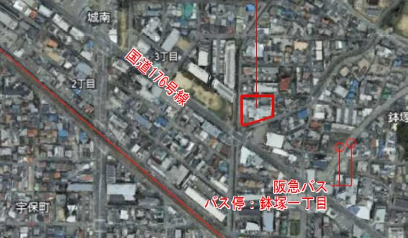
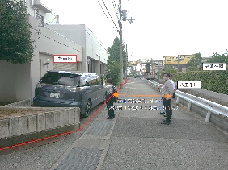
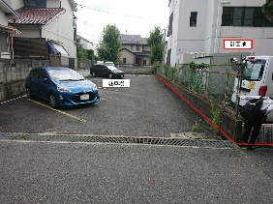
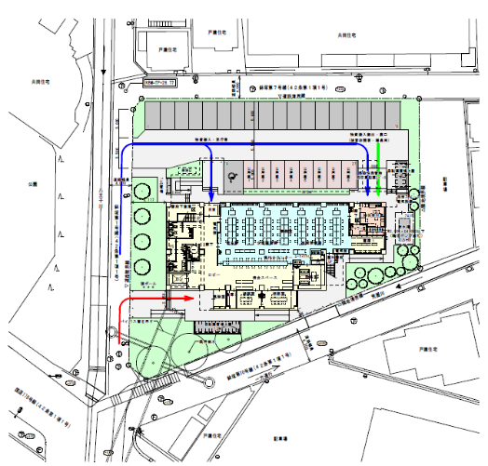
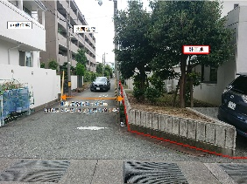
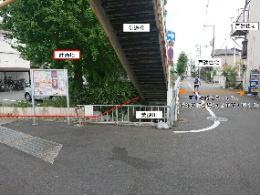
大阪府池田保健所新築工事
案件 | 大阪府池田保健所新築工事
部会開催状況、アドバイス
計画概要等
<現況> 所在地 ： 池田市鉢塚一丁目 敷地面積 ：約2，000㎡ <計画規模> 保健所新築工事 規模：RC造 地上4階建て、建築面積 約674.75㎡
①基本設計段階
（令和6年11月19日 アドバイス部会）
かなり狭い道路に囲まれた敷地であるため、いかに豊かな外構空間を周辺に提供できるかを検討してほしい。
北側の生活道路側について緑が少ないため、どのように仕上げるのか丁寧に考えることが重要。
計画では、北側の18台分の駐車場ではアスファルト舗装部分が広いため、1台減らし緑を入れる等、周辺との関係性を考えてほしい。
既存の高木を残すこと、川沿いに植栽を作る計画は非常に良い。
西側道路は幅が狭いため、可能であれば歩行者がアクセスしやすいように緑地部分を配置するなど工夫してほしい。
外壁の配色について、何が背景になるのか意識して検討されると良い。
現況配置図、写真
阪急宝塚本線
池田駅
①
②
計画地
①
②
③
③
④
④
21

Slide 22
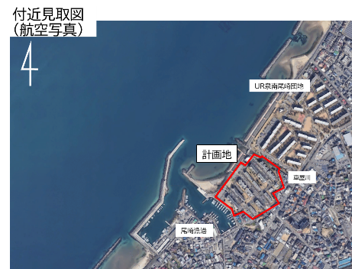
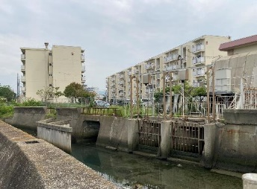
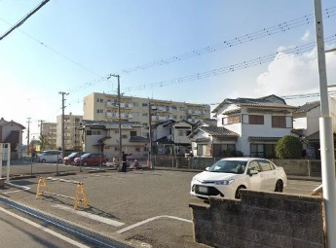
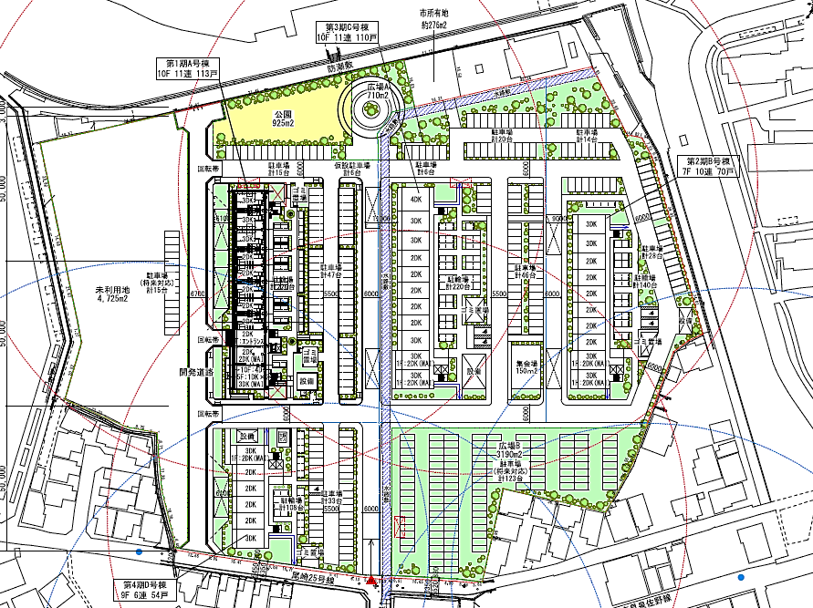
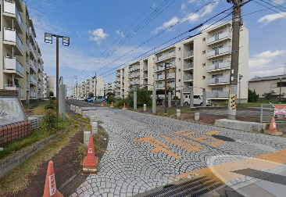
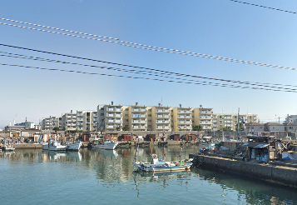
府営阪南尾崎６丁目住宅建替事業
案件 | 府営阪南尾崎６丁目住宅建替事業
部会開催状況、アドバイス
計画概要等
<現況> 所在地 ： 阪南市尾崎町六丁目 現況建物 ： １３棟430戸、RC造 ５階建て 敷地面積 ： 約2.94ha <計画> 戸数 ： ４棟344戸 構造 ： RC造 ７階～10階建て
①基本設計段階
（令和6年2月29日 アドバイス部会）
海に面した地域なので、海、空という背景を活かす検討をしてほしい。
ゴミ置場や設備棟がすぐ見える場所にあるので、配置等の工夫が必要。
地域の景観において、何を大切にしているかに重点を置いて、計画してほしい。
隣接する漁港と計画のスケール感に差があるので、外構配置に検討が必要。
現況写真、計画図
現況写真
①
②
計画地
②実施設計段階
（令和6年11月19日 アドバイス部会）
中央の団地内通路から北側の広場までプロムナードのように並木が連なり、一つの軸ができ、前回の計画より非常に良くなった。
ゴミ置き場や設備室、集会所の配置や周囲の緑 地、などの工夫を感じる。
府営住宅はパターンが確立的であるため、景観への配慮としてできることを追及してほしい。
広場をどのように良い状態で維持するのかを考えてほしい。
イメージパース
①
③
④
④
③
②
22

Slide 23
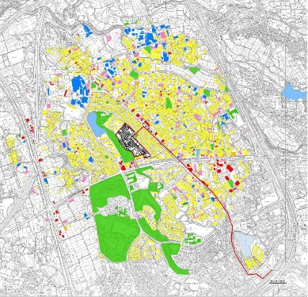
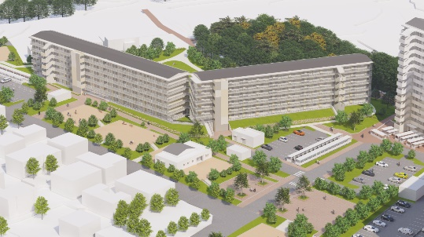
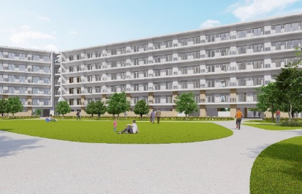
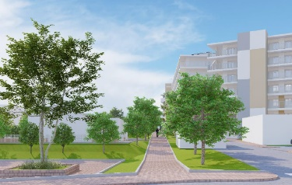
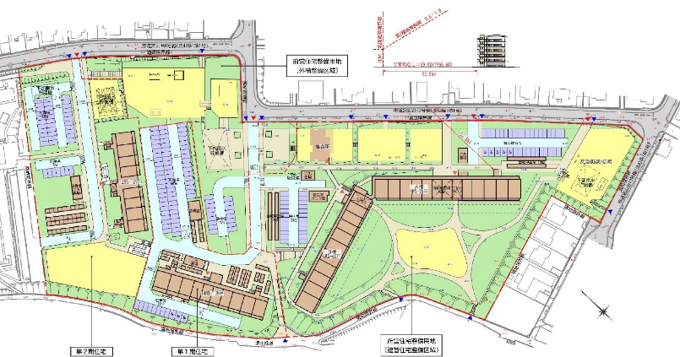
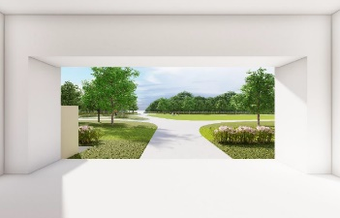
府営堺宮山台４丁第３期住宅 民活プロジェクト
案件 | 府営堺宮山台４丁第３期住宅 民活プロジェクト
部会開催状況、アドバイス
計画概要等
<現況> 所在地 ： 堺市南区宮山台４丁３番 現況建物 ： RC造 ５階建て 敷地面積 ： 約3.65ha <計画> 戸数 ： 2棟140戸 構造 ： RC造 ６階建て
①基本設計段階
（令和7年2月１0日 アドバイス部会）
大阪府として仕様等の変えてはいけないところと、民間からの提案を上手に引き出す部分をしっかり認識し、事業を進めると非常に良いものができる。
外観を３段階で配色し、ベースカラーにより高さの印象が緩和されている。
周囲との緩衝剤として広場を多く設け、擁壁が設置されないよう分節されているところがポイントである。
数多く設けられる広場が有機的に使い分けられ、集会所も含め一体的なコミュニティスペースとなり得るのか気になる。
既存樹木を残すことで里山風景のように居心地の良い広場が作られている。昔ながらの里山の雰囲気を各所に残すことができれば良い。
現況写真、計画図
計画地
鳥瞰パース
広場からのパース
泉ヶ丘駅
団地内通路のイメージ
エントランスから眺める広場
23

Slide 24
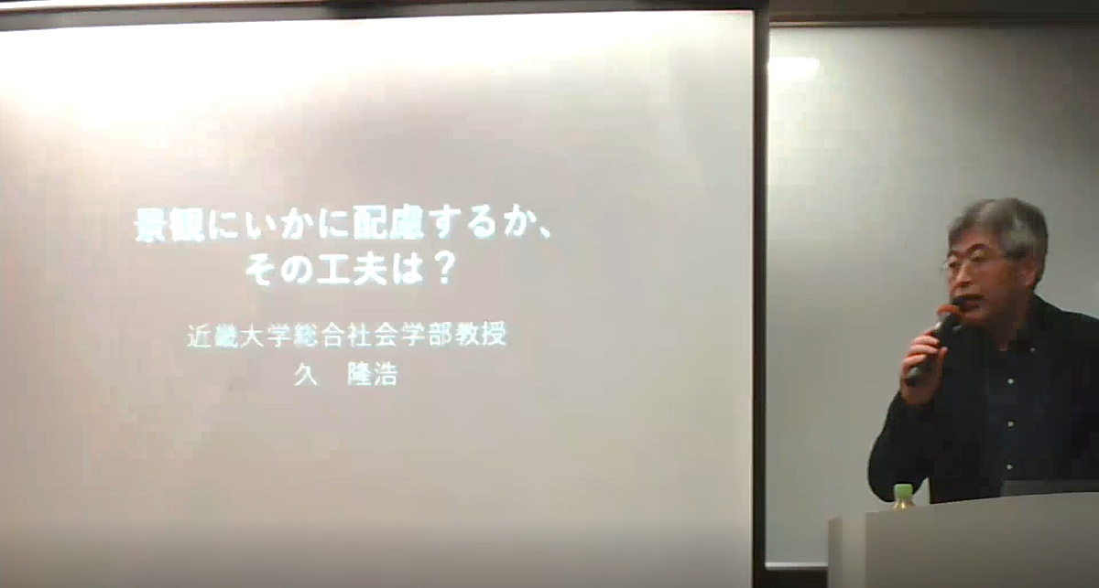
公共事業における景観配慮の底上げ（自治体職員向け研修会）
○ 職員向けの講習会や研修会等を通じて、公共事業に携わる職員の技術力向上を図る。
【開催日】 令和7年３月4日（火）
【参加者】
府・市町村職員 ４５名
【講師】
近畿大学 総合社会学部
久 隆浩 教授（景観審議会会長）
【講演内容】
○景観にいかに配慮するか、その工夫は？
▶景観デザインの誤解
センスがないからデザインできない等は誤解
▶景観づくりの基本姿勢
経済的インセンティブが働くよう市場機能を活用した
景観の形成を促進することが重要
▶いい景観づくりの工夫
単調さを避ける等いい景観の特徴を読み取る
▶景観デザインと地域特性
場所の特性を読み取り、大切なものは何かを考え、デザイン
を考慮する
▶費用を抑えた景観配慮の手法 等
既製品を活用、アスファルトに目地を入れて御影石のように
等
➡ 講演内容は動画アーカイブとし、職員へ共有
24
24

